Slide 1
Развитие фонематических представлений, навыков, звукового анализа и синтеза.
Подготовила воспитатель
ГБДОУ д/с №26
Сергеева О.Л.

Slide 2
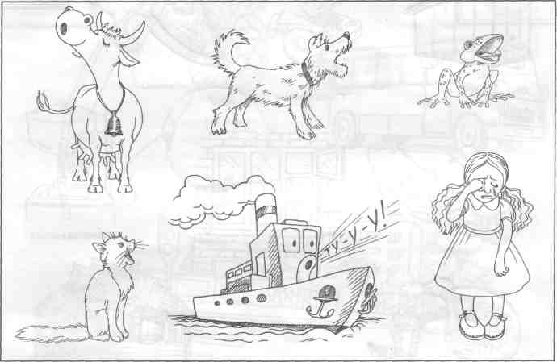
Игра «Где слово, а где звук?»
Цель: уточнение понятий "слово", "звук".
Оборудование: карточка, изображающая объекты, которые издают звуки.
Ход игры: произнести сначала звуки, которые могут издавать изображённые объекты, а затем слова (названия картинок). Несколько раз чередовать задания до закрепления понятий "слово", "звук".

Slide 3
Игра «Хлопни, если услышишь звук У»
Цель: развитие фонематического слуха.
Ход выполнения задания: педагог произносит слова, дети хлопают, если услышат заданный звук.
Речевой материал: улей, конфеты, утюг, утята, окно, умывальник, удав, дом.
материал: утка, ухо, утро, умный, улица, узкий, уж, утренник, удочка, уксус, учебник, усы, утюг, уголок, удав, укус, уплыл, урожай, умывальник, удобный, упал, увез, улетел, узор, укроп, уголок, урожай. Примечание: сначала взрослый предлагает слова с начальным звуком У в ударной пози­ции, затем в безударной.

Slide 4
Игра «Где находится звук?»
Цель: определение в словах первого гласного звука (У).
Ход игры: назвать первый звук в словах. При затруднениях обратить внимание ребенка на символ звука У.

Slide 5
Игра «Какой звук последний?»
Цель: определение в словах последнего гласного звука (А, У, И, О, Ы).
Ход игры: назвать в каждом услышанном слове последний гласный звук. Затем показать соответствующую слову схему.
Речевой материал: голова, конфеты, иду, скамейка, ручка, лейка, майка, окно, крикну, закружу, пальто, кино, обниму, отойду, давно, крыло, отойди, спроси, огоньки, кубики, книжки, пироги, лопаты, букеты, лимоны, игра, стена, назови, шапка, нитка, ленты, назову, скажу, ухожу, причешу.

Slide 6
Игра «Повтори три слова сразу и не ошибись ни разу».
Цель: развитие фонематического слуха.
Ход игры: ребенок повторяет за педагогом три слова подряд.
Речевой материал: сок-сом-сон, стол-сток-стоп, оса-лиса-роса, фикус-минус-вирус, фокус-глобус-автобус, носок-песок-кусок, маска-каска-пляска, весы-носы-усы, кокос-покос-насос.

Slide 7
Игра «Какой звук лишний?»
Цель: закрепление знаний о звуке [X], закрепление знаний о гласных и согласных, умение их различать.
Ход игры: педагог называет буквы по порядку, ребенок определяет среди них лишнюю и объясняет, почему именно эта буква лишняя.
Речевой материал: [а], [о], [х], [у], [ы].

Slide 8
Игра «Найди лишнее слово».
Цель: развитие фонематического слуха, уметь различать слова похожие по звуковому составу.
Ход игры: педагог предлагает послушать ряд слов, найти в нем и назвать то слово, которое отличается от остальных.
Речевой материал:
Ком- ком- кот- ком, канава –канава- какао- канава, утенок- утенок- утенок-котенок, будка- буква- будка- будка, винт- винт- бинт- винт, минута –монета -минута- минута, буфет- букет- буфет- буфет, билет- балет- балет- балет, дудка –будка –будка- будка.

Slide 9
Игра «Наоборот».
Цель: дифференциация звонких-глухих согласных.
Ход выполнения задания: дети встают вкруг. Логопед бросает мяч и называет слог со звонким звуком, а ребенок, возвращая ему мяч, называет слог с глухим звуком (за — са, ба — па, ту — ду, го — ко, жа — ша и т. д.).
На столе лежат таблички со слогами, а рядом два почтовых ящика: красный и синий. Дети должны взять со стола таблич­ку с теми слогами, которые они называли во время игры, и рас­пределить их таким образом, чтобы в красный почтовый ящик попали слоги со звонкими звуками, а в синий — с глухими.

Slide 10
Игра «Урожай».
Цели. Продолжаем учить ребенка подбирать слова с заданным звуком, определять место звука в слове, твердость и мягкость согласного. Оборудование: изображение грузовой машины.
Ход игры. Ребенок вспоминает, чем занимаются сельские жители осенью, какая техника помогает им в уборке урожая и как этот урожай готовят для хранения зимой. Рассматриваем картинку. Ребенку дается задание подумать, какой урожай пезет эта машина: в названии должен быть звук М (морковь, помидоры). Ребенок называет место М в слове, дает характеристику звуку — твердый он или мягкий.

Slide 11
Игра «Ослик».
Цели. Продолжаем учить ребенка звуко-буквенному анализу и синтезу слов на примере слова Иа. Учим писать слово и зарисовывать его звуковую схему. Закрепляем правильное написание букв И и, А а. Учим узнавать их среди других букв и знаков.
Оборудование: изображение ослика, лист для совершения звуко-буквенного анализа, слогового анализа, цветные карандаши
Ход игры. Ребенок рассматривает картинку и называет нарисованное животное (ослик). Нужно раскрасить ослика, рассказать, какой он; вспомнить, как кричит ослик. Проводим звуко-буквенный анализ слова Иа.
Зарисовываем звуковые схемы (закрашивает красным цветом две клетки — гласные звуки).

Slide 12
Игра «Собачка и корова».
Цели. Знакомим ребенка со слогом-слиянием и слогом неслиянием. Учим анализировать, синтезировать и сравнивать эти типы слогов на примере слогов АМ, МУ. Знакомим с твердым слиянием. Учим зарисовывать схемы слогов.
Оборудование: картинки , изображающие собаку, которая хочет съесть печенье, мычащую корову, синий и красный карандаши, лист для написания схемы слов.
Ход игры. Рассмотрев картинки, ребенок объясняет, что делает каждое из животных. Предлагаем подумать, какие звуки может издавать при этом собака (АМ!). Проводится звуко-буквенный анализ этого слова. Ребенок зарисовывает звуковую схему (первая клетка красная, вторая синяя — твердый согласный). А как мычит корова? (МУ! — слог произносится длительно.) Подводим ребенка к тому, что подобный слог будет слиянием, причем твердым, так как звук М в нем твердый.

